Slide 1


Slide 36
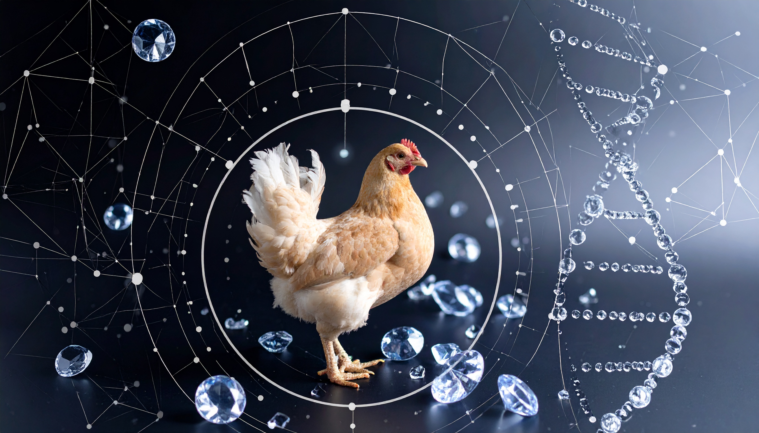

Slide 37

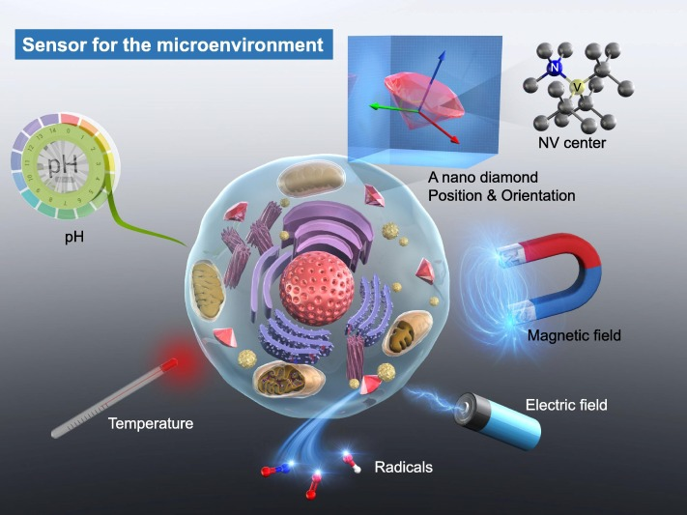
Biosensores
Artículo: “Nanoscale quantum sensing with Nitrogen-Vacancy centers in nanodiamonds – A magnetic resonance perspective”
Segawa & Igarashi 2023

Slide 38
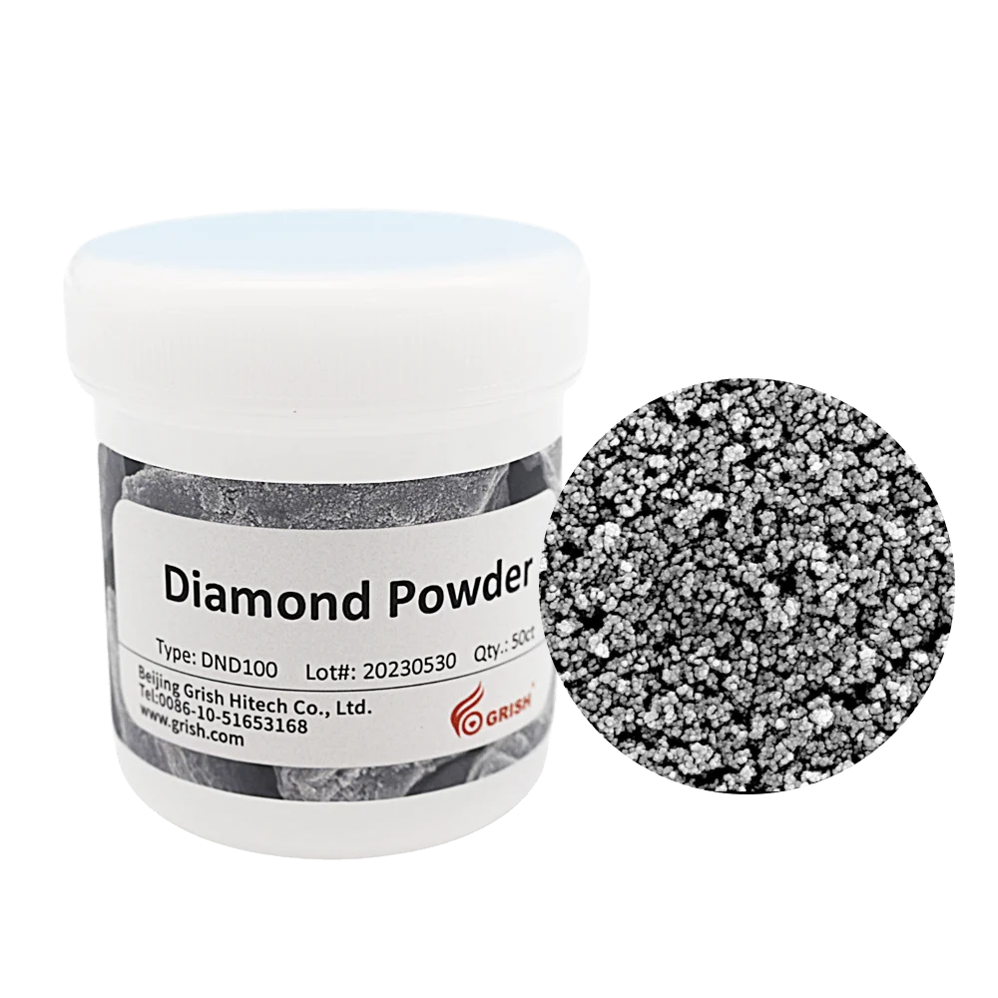
Nanodiamantes como biosensores
grish.com

Slide 39
Nanodiamantes para diagnóstico
>2.000 millones de personas tienen desórdenes de hierro.
1 de cada 5 mujeres tienen deficiencia de hierro.
Organización Mundial de la Salud

Slide 40

Nanodiamantes para diagnóstico

Slide 41
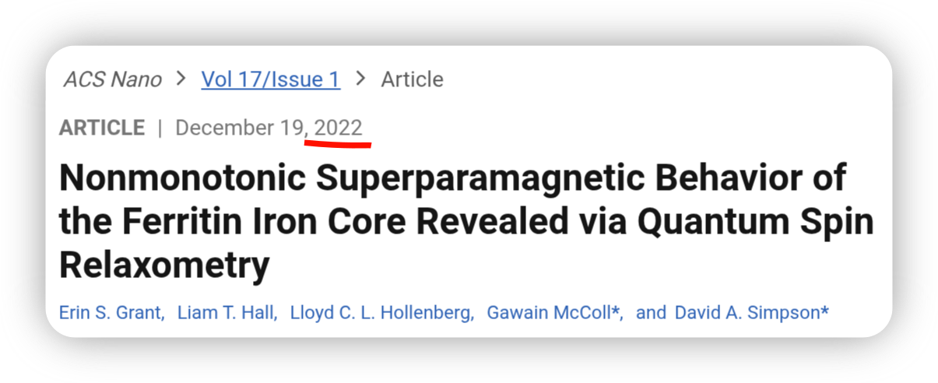
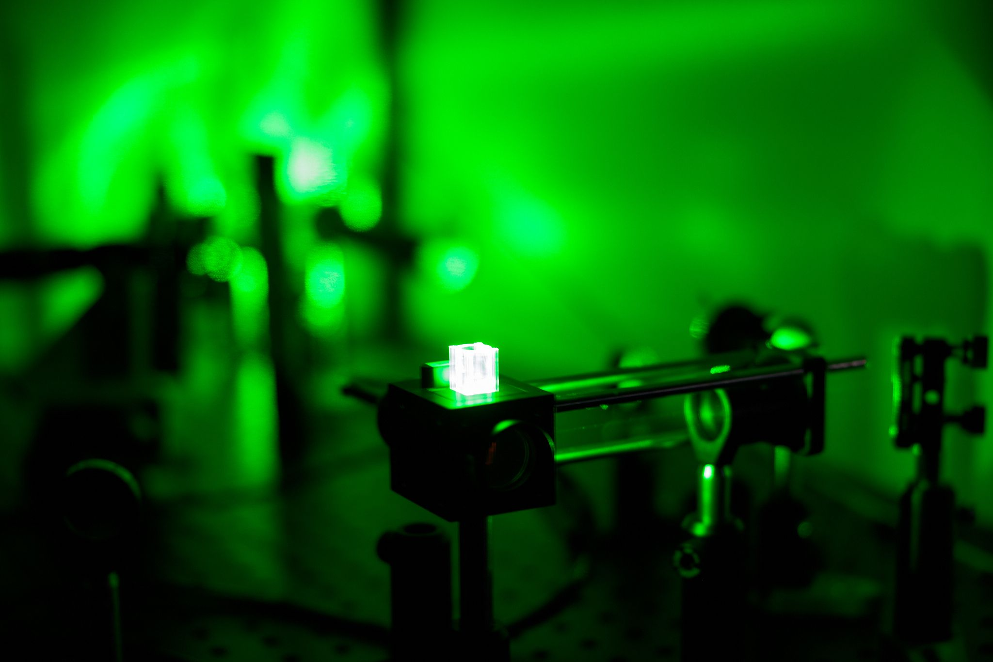
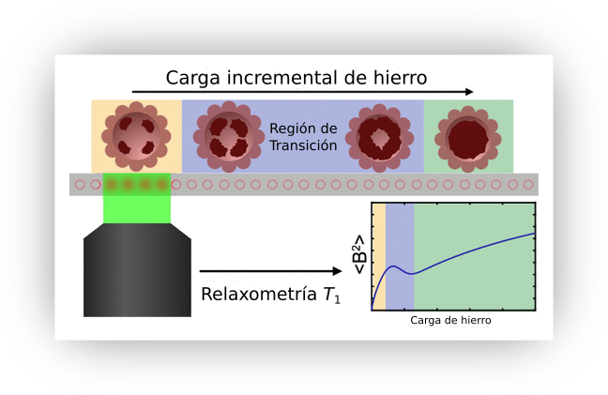
Nanodiamantes para diagnóstico

Slide 42
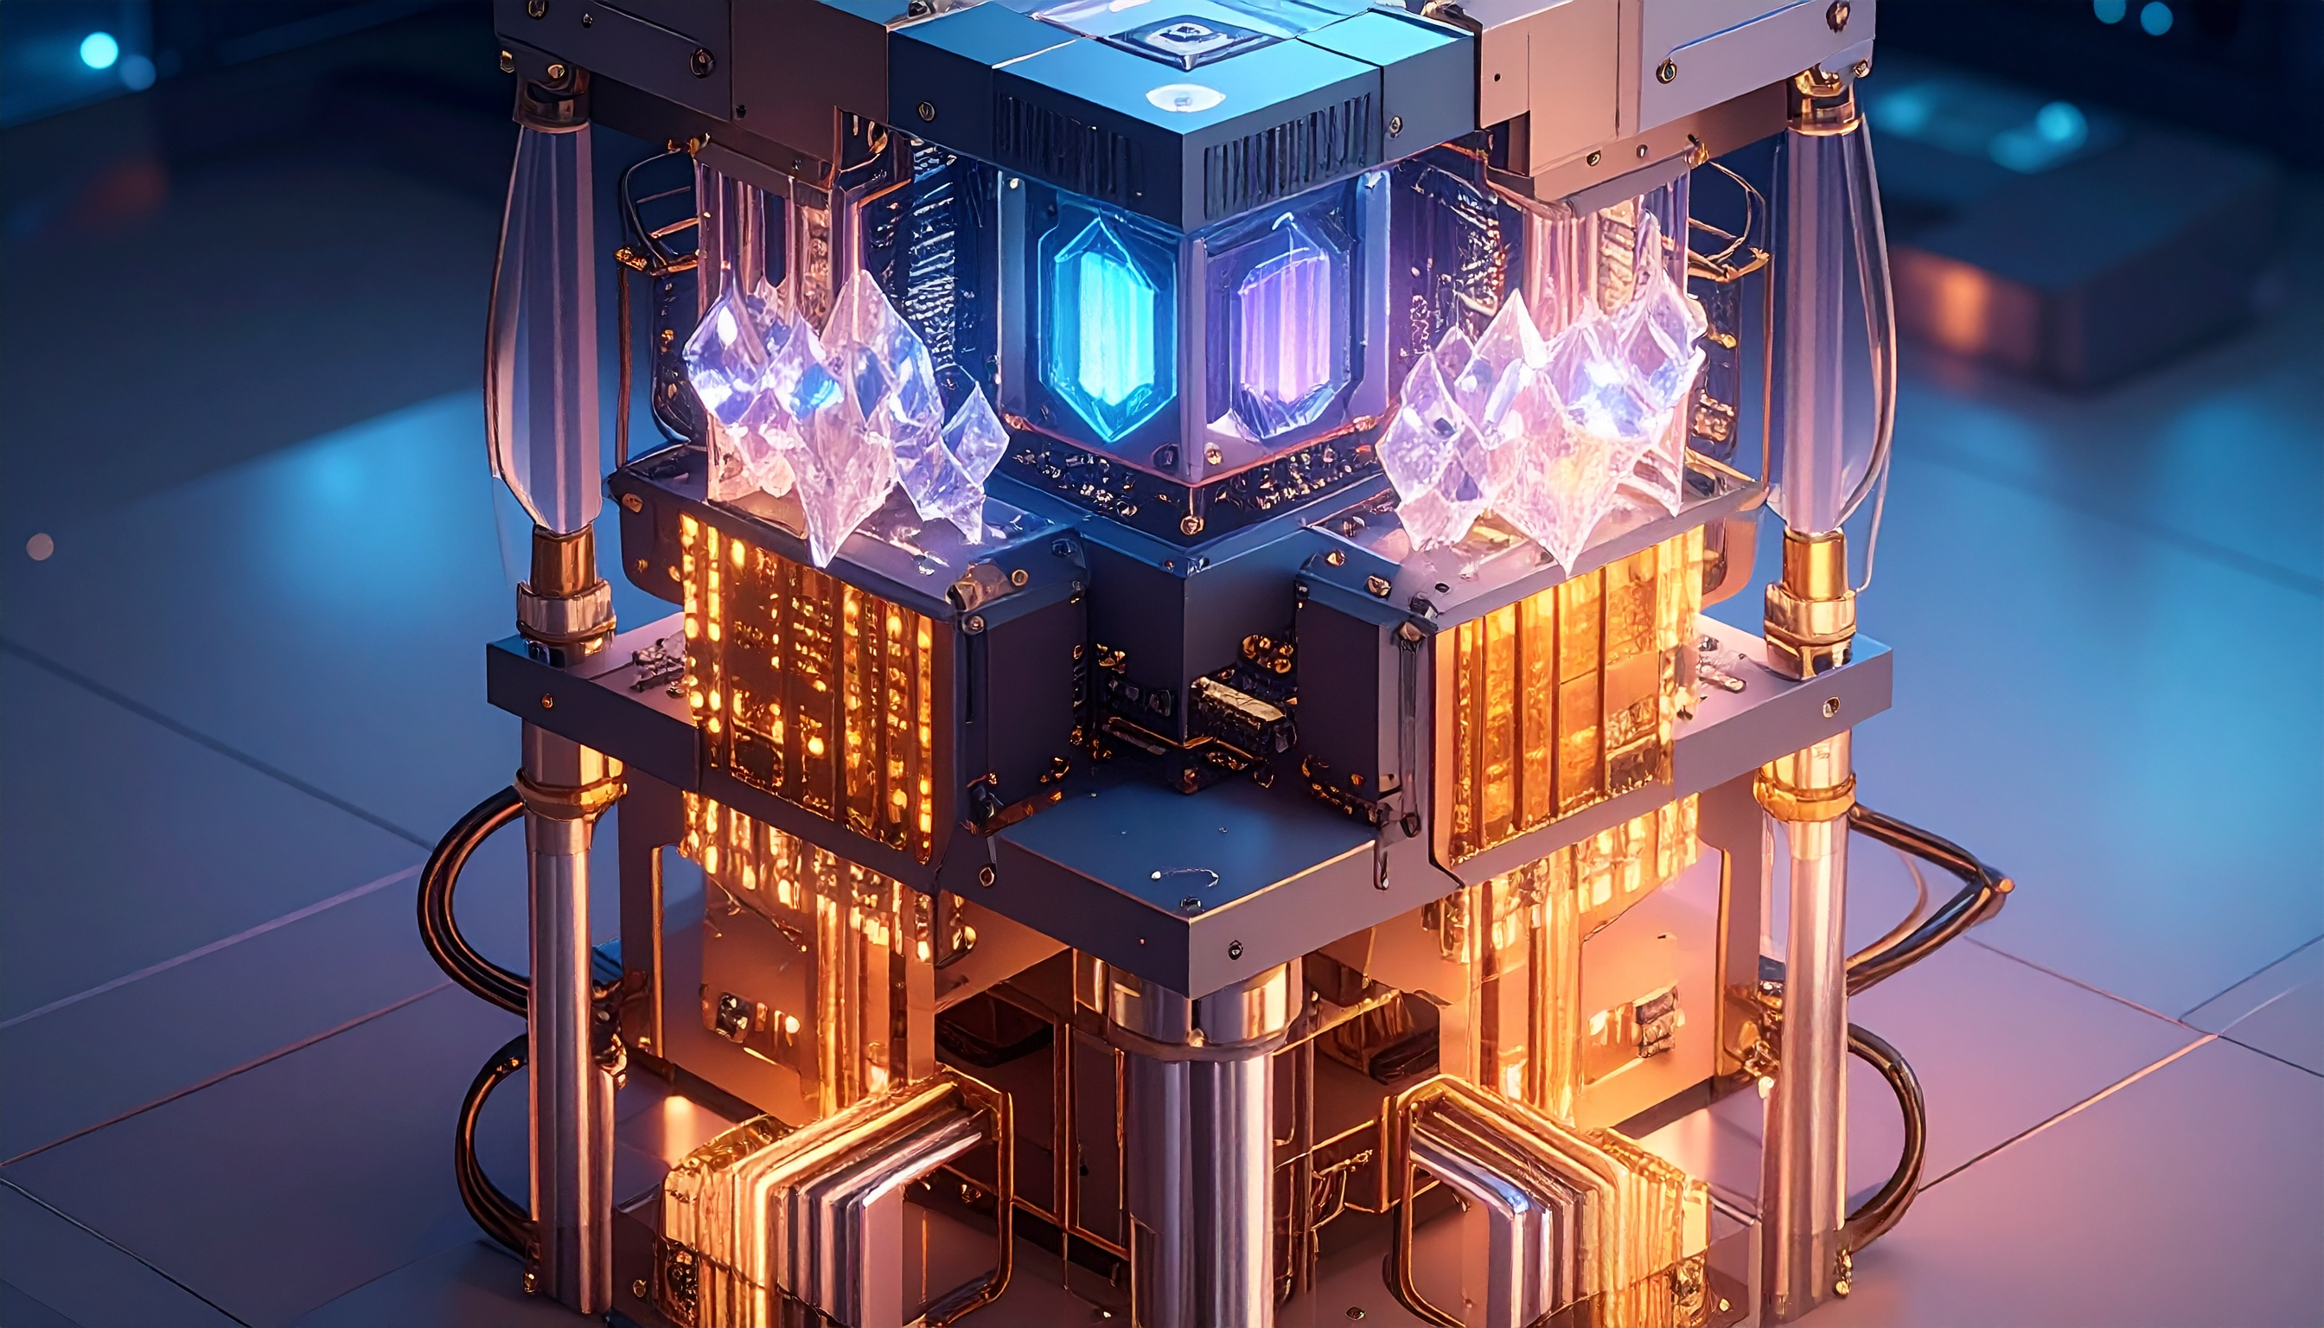

Slide 43
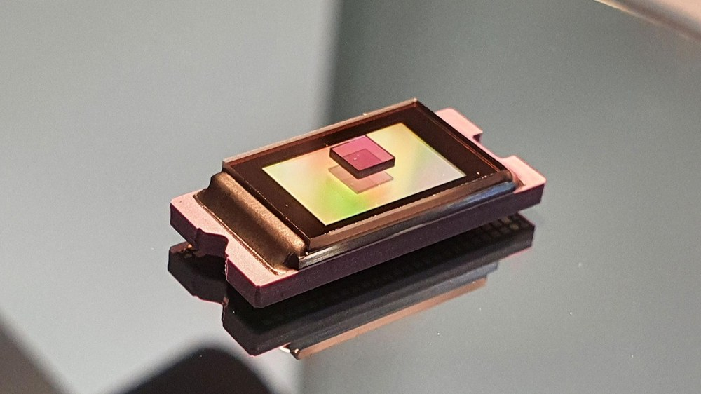
Computación cuántica

Slide 44
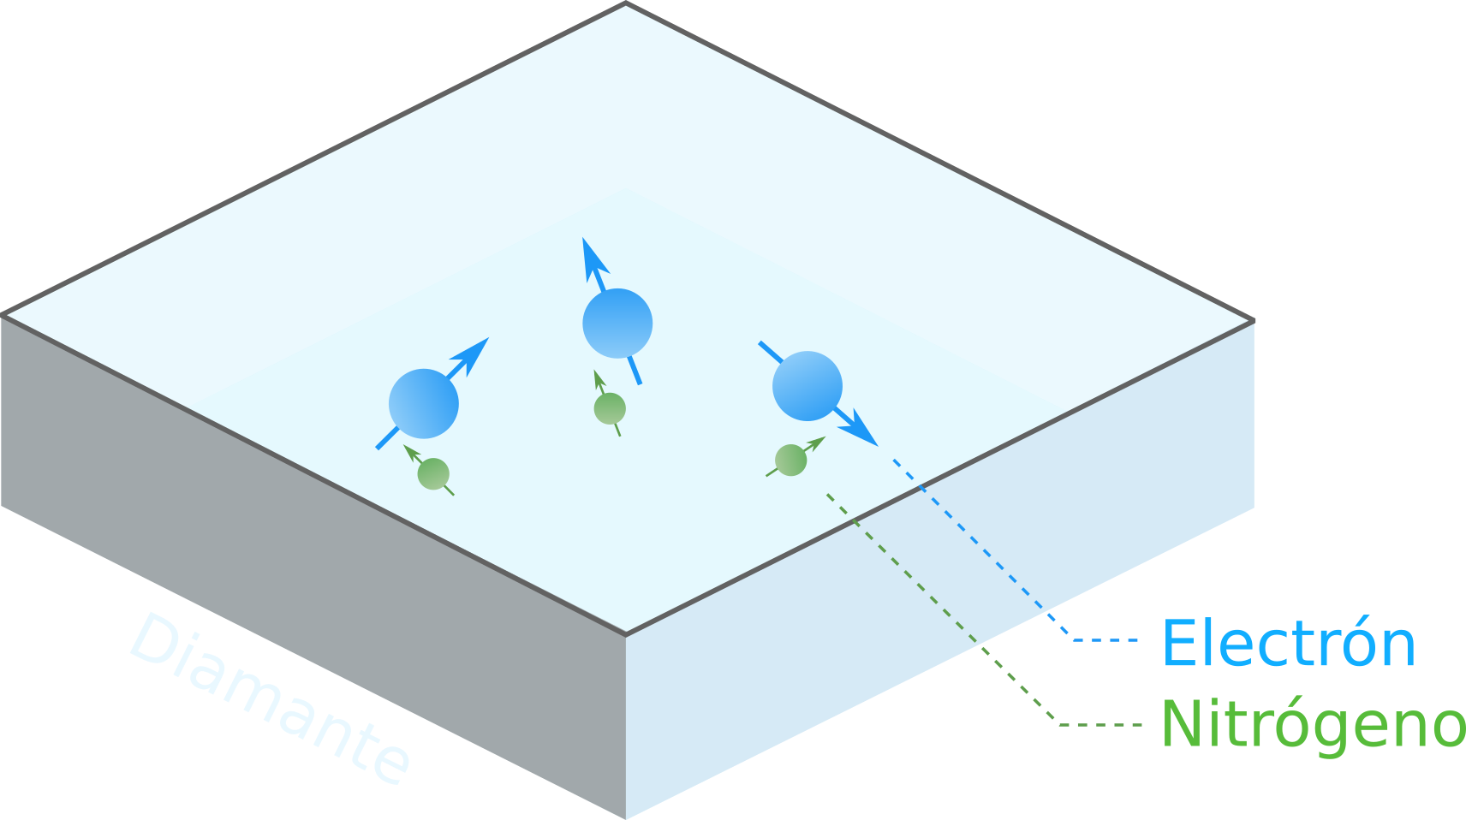
Memoria cuántica

Slide 45
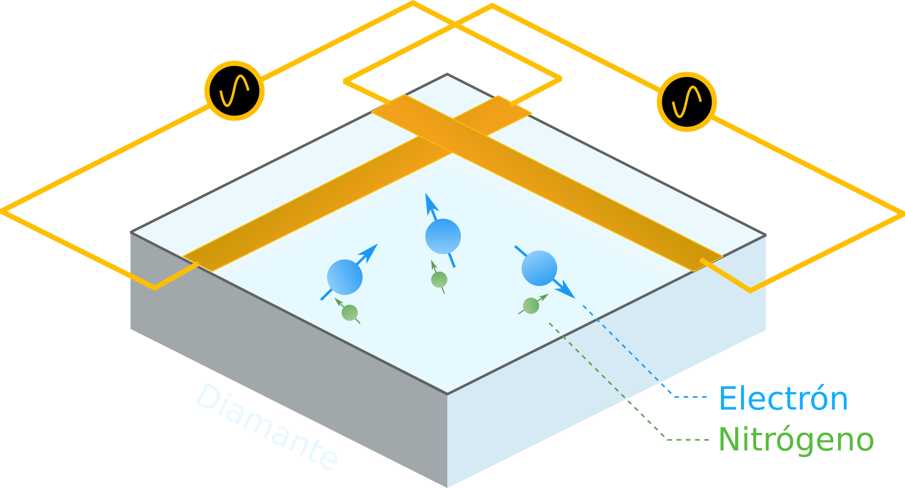
Memoria cuántica

Slide 46
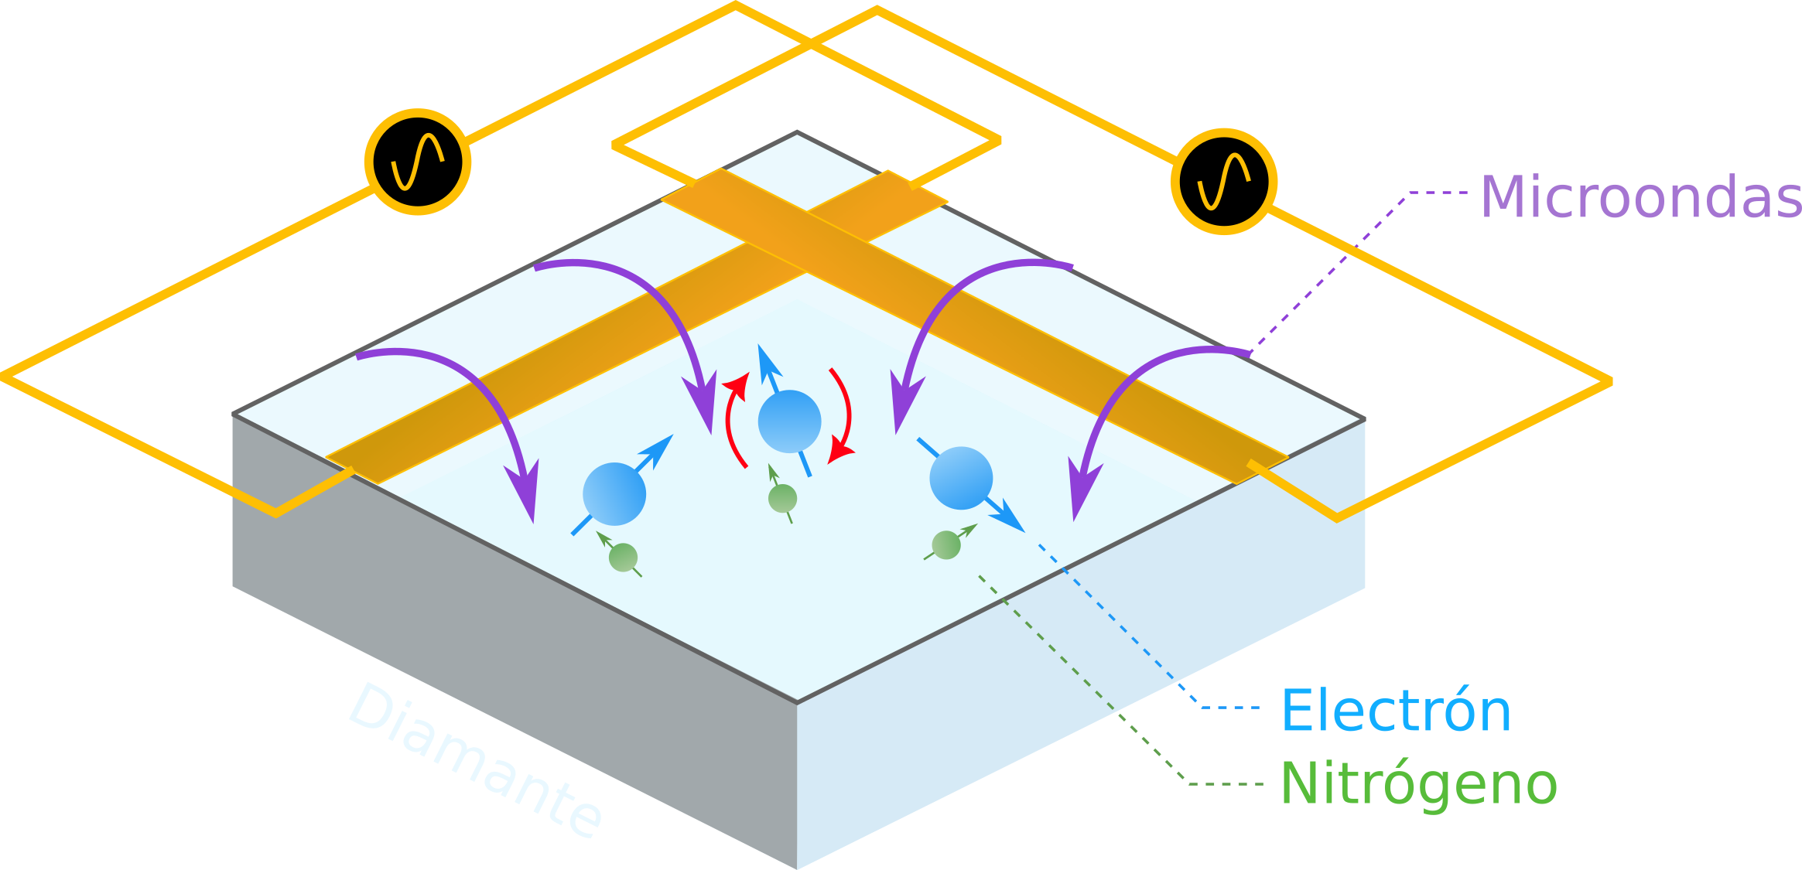
Memoria cuántica

Slide 47
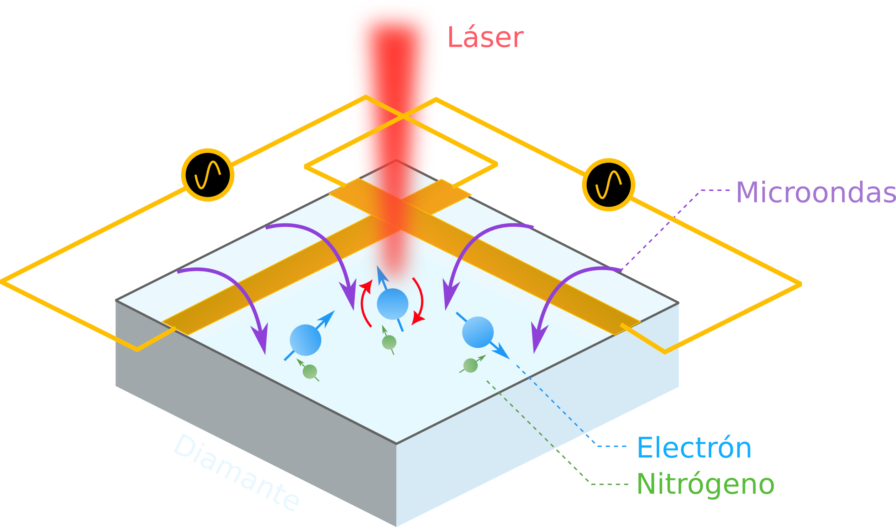
Memoria cuántica

Slide 48
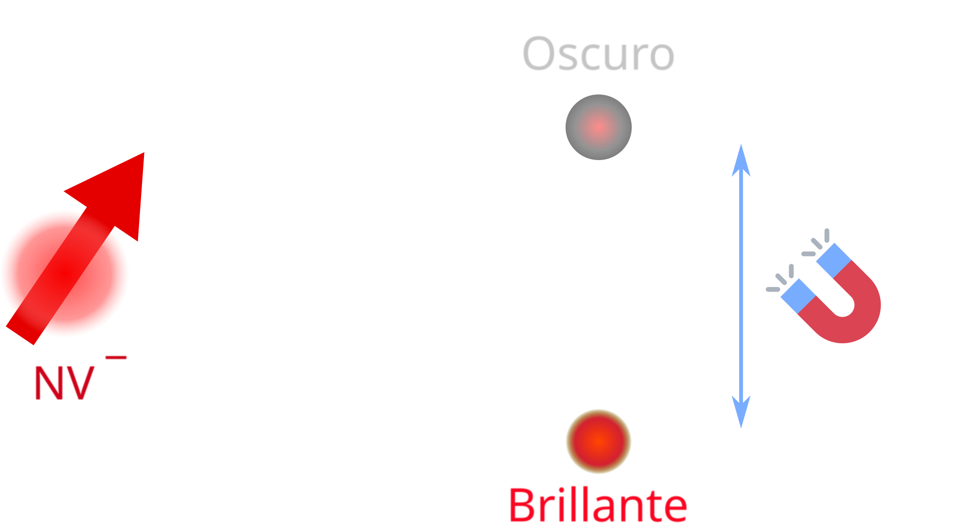
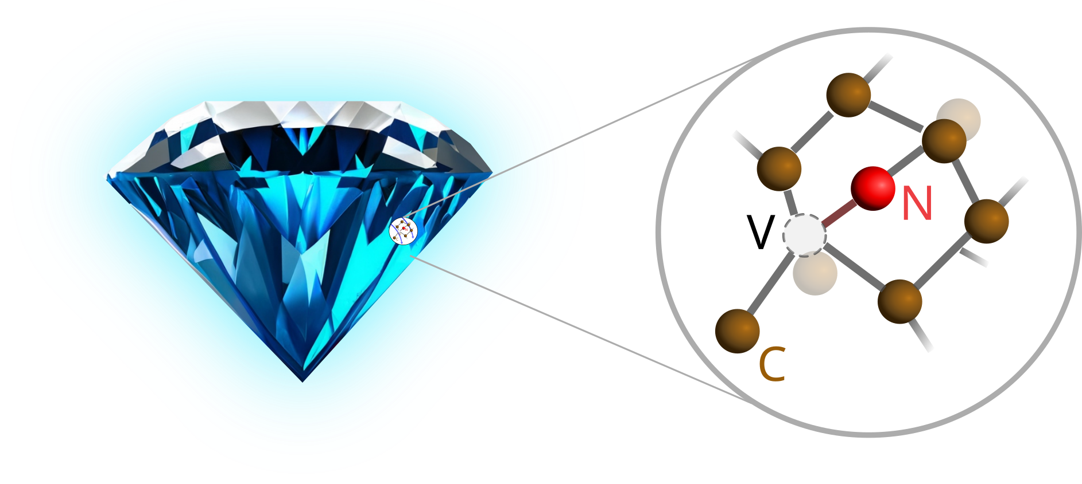
Resumen

Slide 49
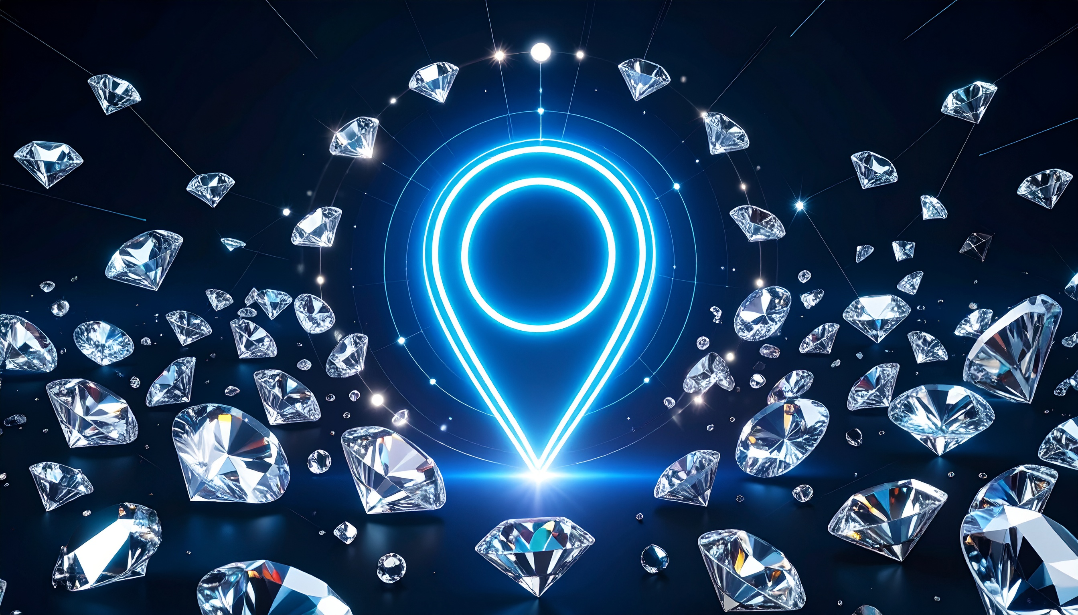
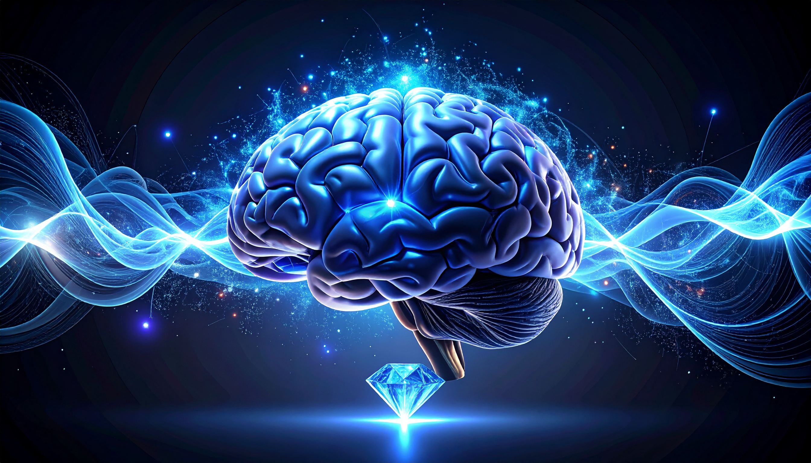
Resumen

Slide 50
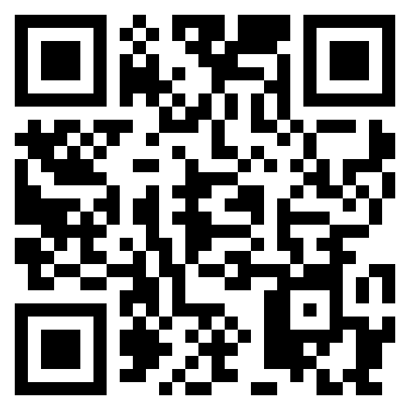
¡Gracias! ¿Preguntas?
Web/Contacto

